Slide 1

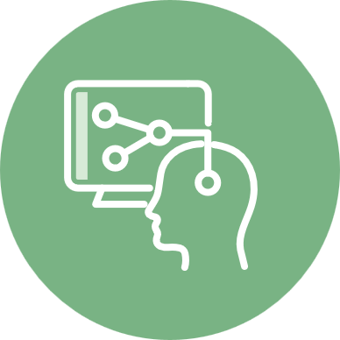


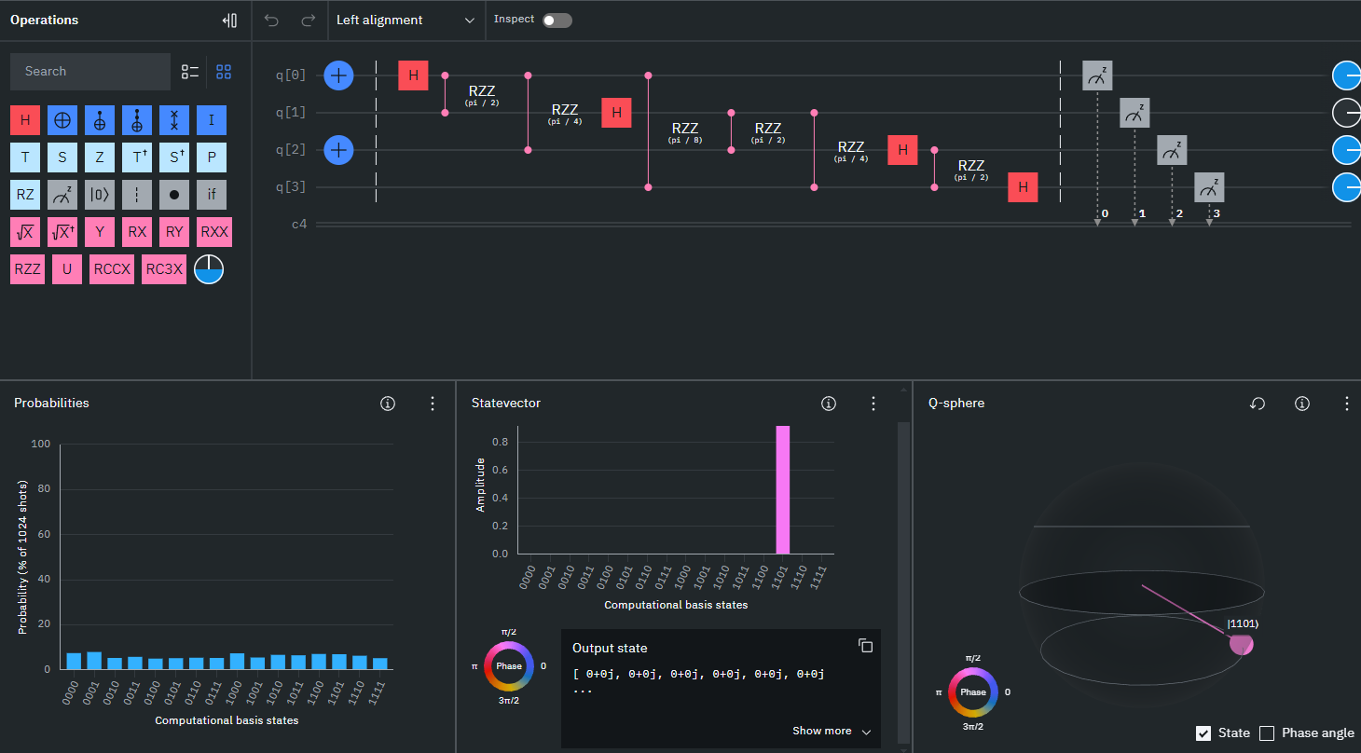
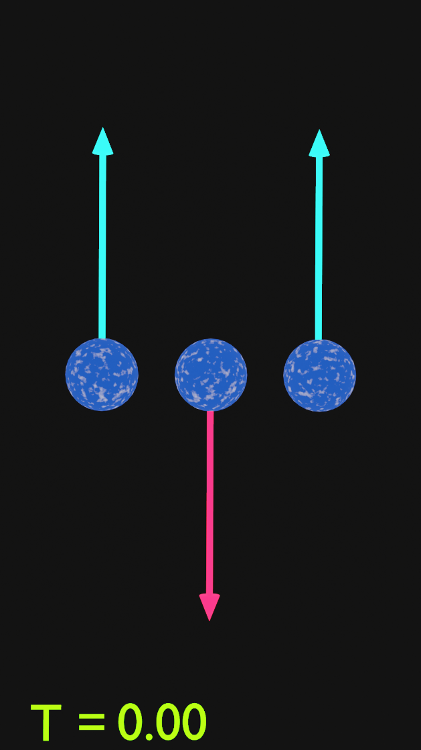
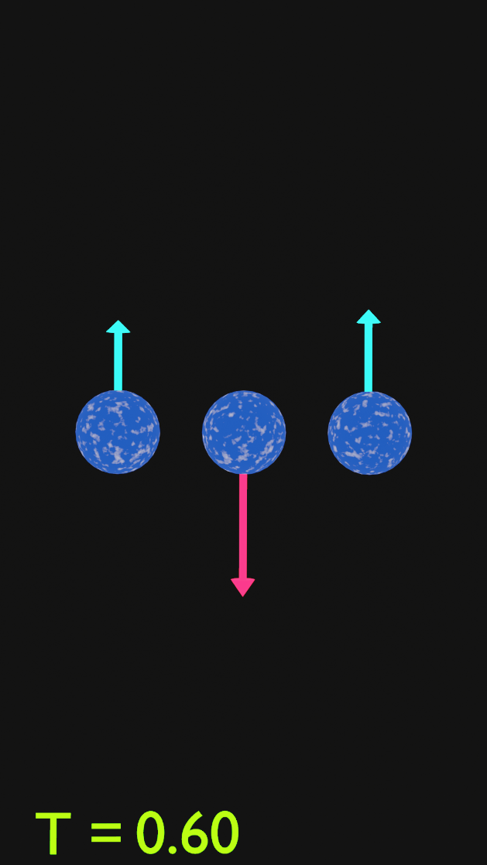
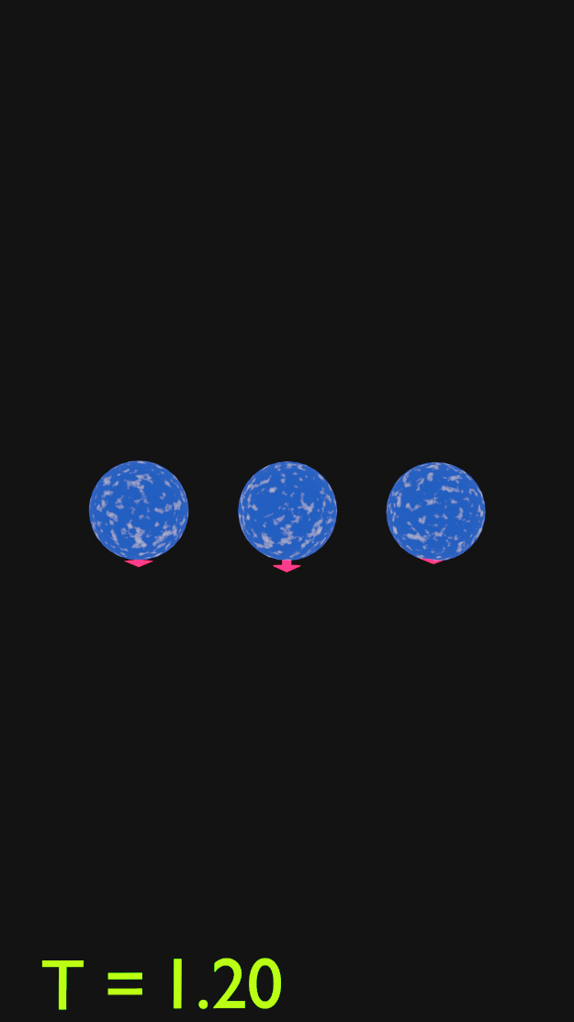
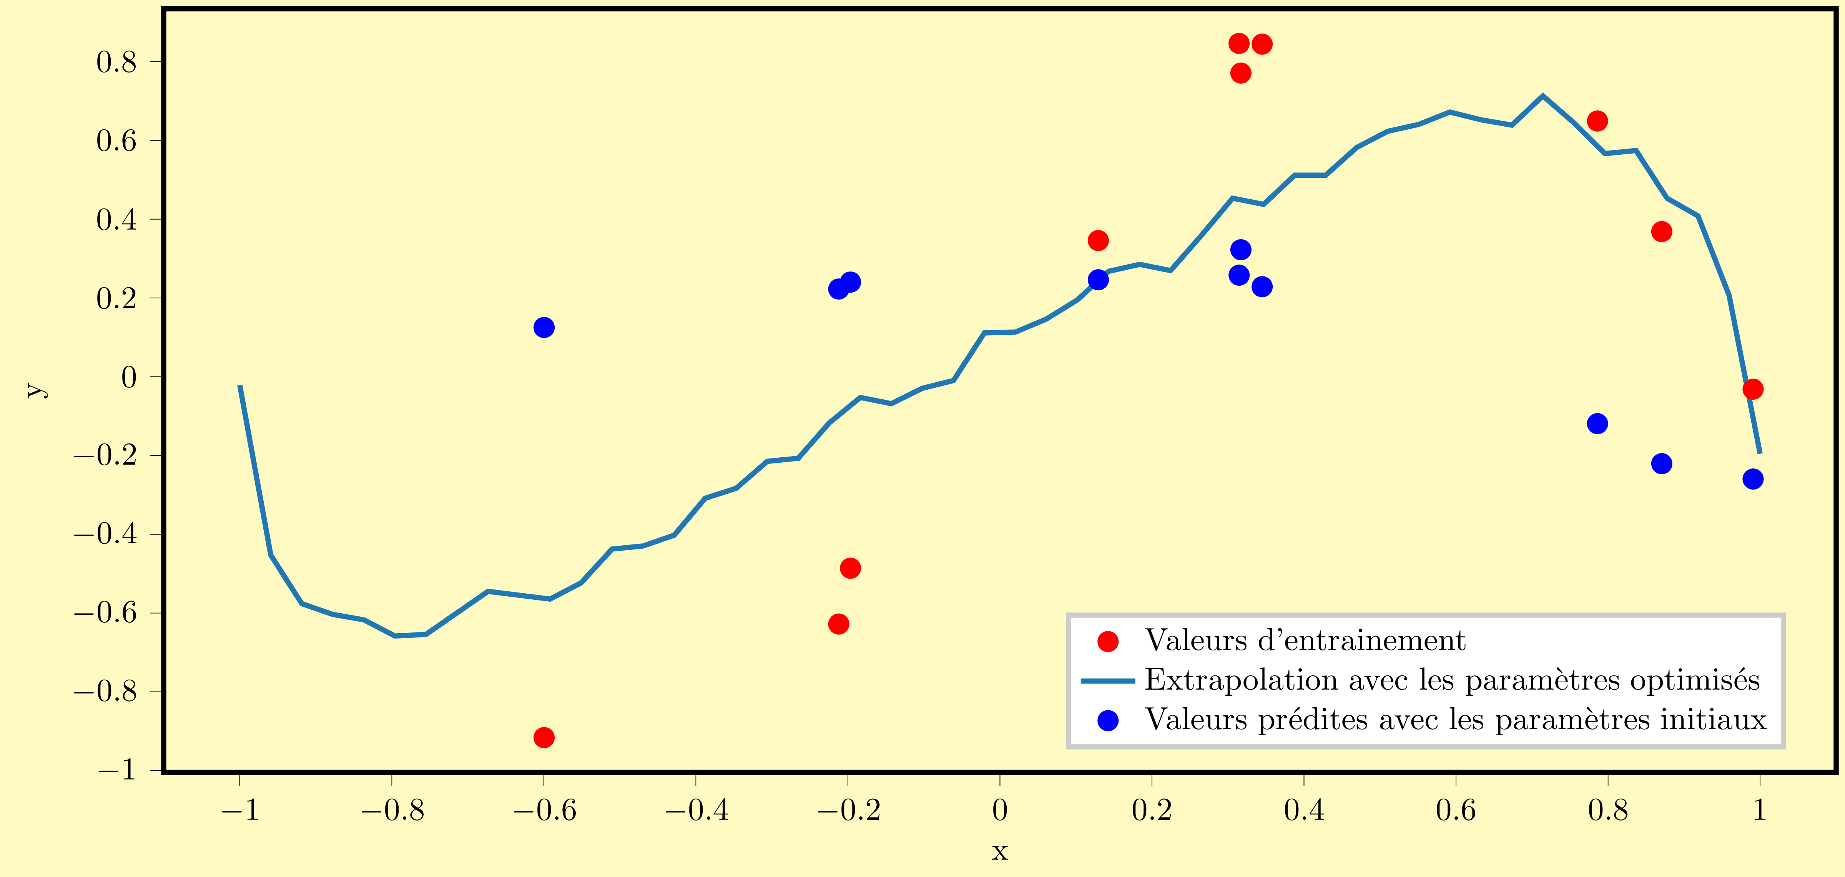
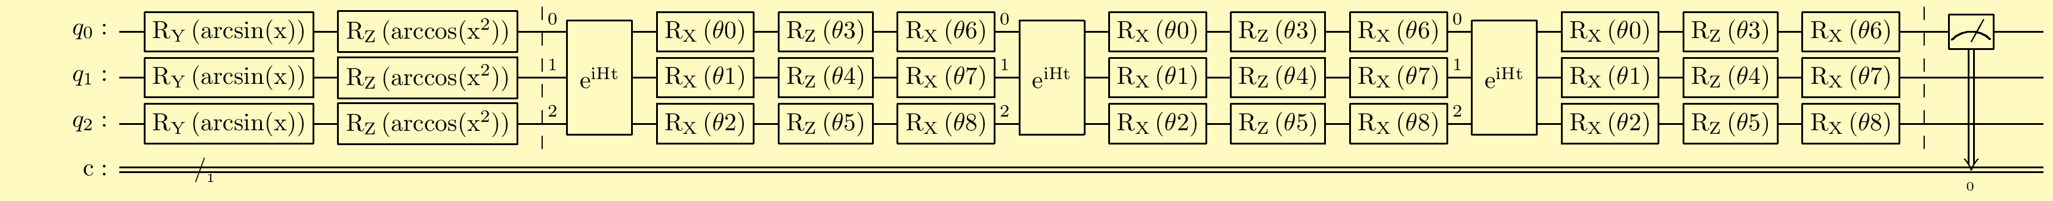
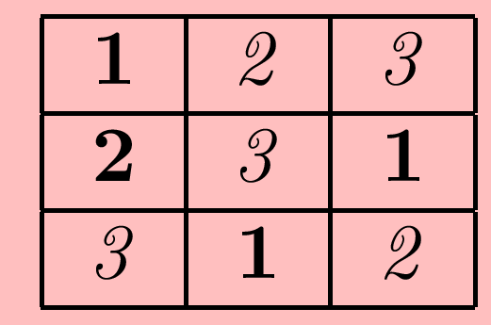
Mathématiques/Informatique
Romain Blondel, 01.04.2006
Gymnase Auguste Piccard
Les algorithmes quantiques
Ou une théorie d'optimisation
Problématique
Qu’est-ce qu’un ordinateur quantique ?
Quels en sont les avantages ?
Méthode
Base théorique issue de la littérature scientifique
Expérimentation et réalisation d’exemples via des outils comme Qiskit
Discussions et conférences avec des experts du domaine
Résultats
Simulation quantique
La majorité des circuits ont été construits en utilisant Qiskit, un module Python pour la programmation quantique créé par IBM.
Machine learning
Les ordinateurs quantiques ont été théorisés au départ pour faire de la simulation quantique. Ci-dessus une simulation d’un modèle d’Ising de champ transverse pour 3 particules dont on projette le spin sur un observable, réalisé en utilisant un système à 3 qubits.
Des méthodes de machine learning sont développées pour exploiter l’avantage d’un ordinateur quantique. La figure ci-contre présente une extrapolation de données en utilisant seulement 3 qubits et 27 paramètres.
Problème sous contraintes
L’algorithme de Grover effectue une recherche dans une base de données non-triée. Il se décompose en 3 opérations : une étape d’initialisation puis l’utilisation répétée de deux autres opérations nommées «oracle» et «diffuseur» qui font ressortir un élément de l’ensemble selon certains critères. On peut par exemple résoudre des sudokus avec, en théorie, un avantage quadratique sur une méthode classique.
Discussion
Les ordinateurs quantiques sont encore une jeune technologie et sont donc encore très sensibles à l’environnement, ce qui explique l’utilisation de simulateurs pour tester les algorithmes quantiques.
Leur puissance de calcul augmente de manière exponentielle en fonction du nombre de qubits, ce qui les rend extrêmement coûteux à simuler au-delà d’une centaine de qubits.
Afin d’augmenter la fiabilité, plusieurs moyens de fabrication sont étudiés par les chercheurs, les plus aboutis se basant sur des supraconducteurs, mais d'autres voies existent aussi (p.ex. via des photons).
À un court terme, on envisage surtout leur utilisation pour accélérer des sous-processus d’un algorithme global, p.ex. résolution d’un système d’équation ou recherche de la période d’une fonction.
Conclusions
Les ordinateurs quantiques pourraient être bénéfiques à de nombreux domaines : physique, chimie, intelligences artificielles, finance.
De nombreux obstacles doivent encore être dépassés avant que cela devienne une réalité, mais la recherche et l’innovation sont très actives.
Les technologies quantiques sont aussi utilisées dans des domaines plus éloignés de l’informatique tels que les communications et la mesure du champ gravitationnel.

